Slide 1
第四章 制度创新原理
檀勤良、张充

Slide 2
授课内容
制度创新的概念
制度创新的相关理论
制度供需分析
制度均衡与非均衡
制度创新的过程
制度创新的模型比较

Slide 3
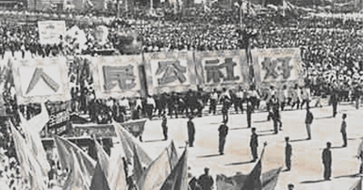
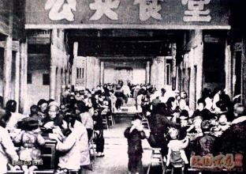
案例：新中国最成功的一次制度创新—— 家庭联产承包责任制的确立
土地是农民的命根子，土地制度是中国农村基本经济制度。
到1952年底，全国广大解放区的土地改革己全部完成，土地由剥削阶级所有转为归农民所有，实现了“耕者有其田”的目标，有力地激发了农民的劳动积极性，使农业生产迅速得到恢复和发展。
土改以后，农村掀起了农业合作化运动。从1955年开始，高级合作社开始在全国推行，高级社出了“一大二公”，把农民的土地私有制改成了合作社性质的劳动群众集体所有制，土地的农民私有被集体统一所有代替。高度集中的劳动方式和分配中的平均主义，严重制约了农民的生产积极性。（朝鲜）

Slide 4

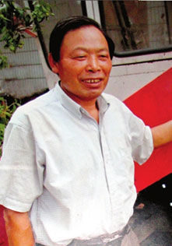
案例：新中国最成功的一次制度创新—— 家庭联产承包责任制的确立
安徽凤阳县小岗村，这里土地贫瘠、十年九灾。每年农民打着花鼓到外省讨饭，让“凤阳花鼓”成了“讨饭”的同义词。
人民公社时代“上工大呼隆，下地似绵羊”，小岗村20户115名村民，早就没了生产积极性。粮食产量之低，被自嘲为“一亩地种20斤种子，收18斤，收时不用镰刀用手拔”。1978年，已经有农民重新开始到江西讨饭去了。
22岁，严宏昌离开小岗到城里寻找生机。渐渐地，他开始承包建筑上的小活儿，成了“小包工头”。也正是从承包制，让他看到了人们工作的热情和效率。

Slide 5
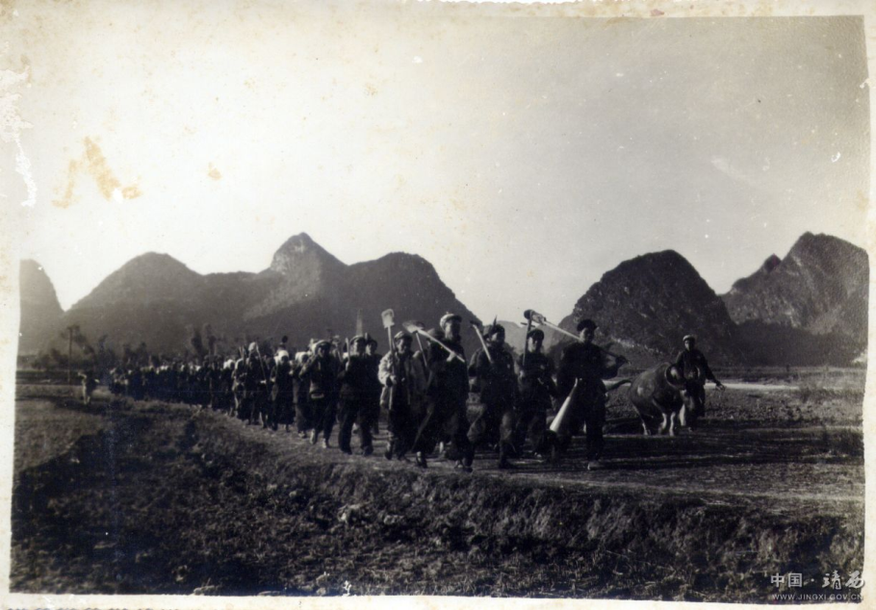
案例：新中国最成功的一次制度创新—— 家庭联产承包责任制的确立
1978年，“能人”严宏昌被请回小岗当生产队长。村里的长者关友江，语重心长对严宏昌说：“你让我们每天喝上两顿菜稀饭，不用去要饭，我就满足了。”
严宏昌认识到，“大锅饭”是饿肚子的根源。当时农村实行的还是二十多年一成不变的人民公社制度，一个村的农民一起出工，一起收工，一起吃饭。因为干多干少一个样，干好干坏一个样，农民的生产积极性低，农业效率低下。
这种现象在小岗村尤其突出，部分村干部利用职权搭便车，社员则普遍消极怠工，村里年年收不上粮食，只得去讨饭。

Slide 6
案例：新中国最成功的一次制度创新—— 家庭联产承包责任制的确立
严宏昌了解到：1961年和1965年，凤阳先后两次又实行了极其短暂的“责任田”和“自留地”，每家仅有的半分地的产量竟超过集体一亩地的10到20倍。
当时分田单干和包产到户是国家政策所不容的“禁区”！
小岗前后67口人饿死、6户全家死绝的阴影激起了严宏昌铤而走险的勇气。严宏昌和村干部约定，全村20户户主在1978年11月24日夜晚，到村会计严立华家秘密商讨“包产到户”。
严宏昌回忆：“因为已经有2户讨饭去了，所以那天来的是18个户主。当时大家交流的主要是讨饭经验。”当严宏昌和村干部正式提出“包产到户”、“大包干”的做法时，立即得到大家的热烈响应。

Slide 7

案例：新中国最成功的一次制度创新—— 家庭联产承包责任制的确立
严宏昌在一张毛纸上写下：“我们分田到户，每户户主签字盖章，如以后能干，每户保证完成每户全年上缴的公粮，不在(再)向国家伸手要钱要粮。如不成，我们干部坐牢杀头也甘心，大家社员也保证把我们的小孩养活到18岁。”
“我们还订了协定：分田到户，瞒上不瞒下，不许向任何外人讲；每逢夏秋两季交粮油时，保证国家的，留足集体的，剩下都是自己的。”
小岗第二年向国家交了13.9万斤粮食，单花生就是3万多斤，而在从前，国家给的上缴100斤花生的任务都完不成。小岗人均收入从20元一下子上升到400元，增长了20倍。

Slide 8

案例：新中国最成功的一次制度创新—— 家庭联产承包责任制的确立
1980年5月31日，邓小平在一次重要谈话中公开肯定了小岗村“大包干”的做法。
改革开放的总设计师邓小平和当时国务院主管农业的副总理万里的支持表明：中国农村改革势在必行！
1982年1月1日，中国共产党历史上第一个关于农村工作的一号文件正式出台，明确指出包产到户、包干到户都是社会主义集体经济的生产责任制。

Slide 9
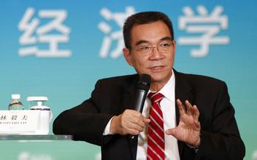
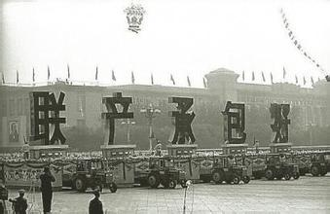

案例：新中国最成功的一次制度创新—— 家庭联产承包责任制的确立
此后，中国政府不断稳固和完善家庭联产承包责任制，使广大农村地区迅速摘掉贫困落后的帽子，逐步走上富裕的道路，中国因此创造了令世人瞩目的用世界上7%的土地养活世界上22%人口的奇迹。
林毅夫的研究表明：1978～1984年期间，生产率增长解释了50%以上的农业产出增长，且90%以上的农业生产率增长可以归功于家庭联产承包责任制的确立。

Slide 10


案例：新中国最成功的一次制度创新—— 家庭联产承包责任制的确立
家庭联产承包责任制的制度缺陷：
家庭分散经营，经营规模过小，难以形成规模效益
农民不能自由处置土地，限制了农民的择业自由
农村基础设施建设滞后，农业生产成本较高
家庭小块田地分散经营，不利于农业科技水平的提高
土地制度缺乏规范化法律保障，制约农民经营土地收入能力

Slide 11
一、制度创新的概念
新制度经济学论述制度创新有以下几方面的内容:
(1)制度创新一般是指制度主体通过建立新的制度以获得追加利润的活动,它包括以下三方面:第一,是反映特定组织行为的变化（农村包围城市&改革开放）；第二,是指这一组织与其环境之间的相互关系的变化（新民主主义革命&中国特色社会主义市场经济）；第三,是指在一种组织的环境中支配行为与相互关系规则的变化（三权分立、一国两制）。
(2)制度创新是指能使创新者获得追加利益而对现行制度进行变革的种种措施与对策。

Slide 12

一、制度创新的概念
(3)制度创新是在既定的宪法秩序和规范性行为准则下制度供给主体解决制度供给不足,从而扩大制度供给的获取潜在收益的行为。（宪法：国体——人民民主专政；政体——民主集中制的人民代表大会制度。
美国国体是资产阶级专政，美国的政体是总统为核心的共和制；
日本的国体是注重神道的资本主义国家，政体是三权分立的议会内阁制）
(4)制度创新是由产权制度创新（国有还是私有？）、组织制度创新（国有企业改革）、管理制度创新（马云的合伙人制度、接班人张勇）和约束制度创新（莫雷VS昆山龙哥？）四方面组成。
(5)制度创新既包括根本制度的变革,也包括在基本制度不变前提下具体运行的体制模式的转换。（袁世凯——宪政还是共和？计划经济还是市场机制？）
(6)制度创新是一个演进的过程,包括制度的替代、转化和交易过程。

Slide 13
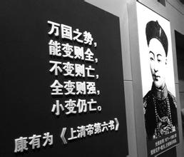



一、制度创新的概念
综合观之，所谓制度创新是指社会规范体系的选择、创造、新建和优化的通称，包括制度的调整、完善、改革和更替等。（卢现祥）——商鞅变法&明治维新

Slide 14
二、制度创新的相关理论
新制度经济学家认为，新古典经济增长理论最大的不足就在于它对制度和制度变迁的忽视。在新古典经济增长模型中几乎看不到制度和制度变迁的作用。
1955年，刘易斯分析了影响经济增长的主要因素，经济制度就是其中一个重要的因素。他把决定经济增长的人类行为分为“近因”（即直接原因）和“近因的起因”（即间接原因），其中，直接原因是从事经济活动的努力、知识的增进与运用及资本积累，而决定这些直接原因的原因则是制度与信念。他说：“制度是促进还是限制经济增长，要看它对人们的努力是否加以保护；要看它为专业化的发展提供多少机会和允许有多大的活动自由。” （特朗普的专利指责）

Slide 15
二、制度创新的相关理论
1957年，鲍尔与耶梅写了一本开创先河的著作《欠发达国家经济学》。该书打破了传统发展经济学的许多神话，并号召对比较制度进行研究，以考察哪些制度更有助于经济增长。他们把产权制度和非正规行为规则作为决定经济增长的重要因素。
著名经济学家阿克劳夫1970年把制度安排的缺乏看作是经济增长的主要约束。法国历史年鉴学派的代表人物布劳代尔发现，在历史上，一些国家有大量的钱闲置，这些钱都没有用于生产和投资活动。

Slide 16
二、制度创新的相关理论
诺思1968年发表的《1600-1850年海洋运输的生产率变化的原因》文章经过对海洋运输成本的各方面的统计分析发现，尽管这一时期海洋运输技术没有大的变化，但由于船运制度和市场制度发生了变化，最终降低了海洋运输成本，使得海洋运输生产率大有提高。
1971年，诺斯在《制度变迁与经济增长》一文中指出：“经济史学家已经集中注意力于技术变化，把它看作增长的源泉，但是，如上所述，制度安排的发展才是主要的改善生产效率和要素市场的历史原因。更为有效的经济组织的发展，其作用如同技术发展对于西方世界增长所起的作用那样同等重要。”

Slide 17
二、制度创新的相关理论
1973年的《西方世界的兴起》，诺思指出：“有效率的经济组织是经济增长的关键；一个有效率的经济组织在西欧的发展是西方兴起的原因所在。有效率的组织需要在制度上作出安排和确立所有权以便造成一种刺激，将个人的经济努力变成私人收益率接近社会收益率的活动。”（外部性：予人玫瑰、手有余香；城门失火，殃及池鱼。范冰冰偷税漏税搞残了霍尔果斯，三鹿奶粉搞垮了中国的婴儿奶粉品牌）
诺斯还说：“我们列出的原因（创新、规模经济、教育、资本积累等）并不是经济增长的原因，它们是增长本身。”

Slide 18
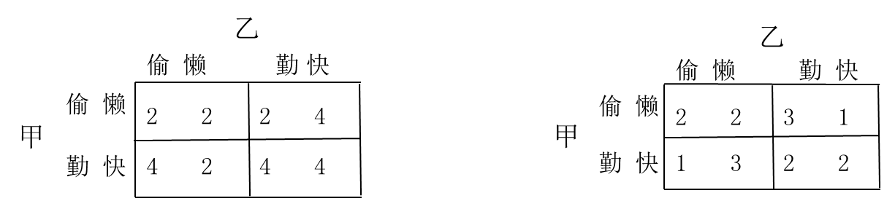

二、制度创新的相关理论
制度变迁决定经济增长的核心机理在于：
要使人们积极地从事这些有利于经济增长的活动，显然必须使他们受到刺激和激励。
什么因素能给人们以刺激和激励呢？它离不开各种各样的制度，即一个有效的制度结构。
奖勤罚懒博弈

Slide 19
二、制度创新的相关理论
1973、1981年，诺思强调了能使私人收益率接近社会收益率的产权制度安排在给予人们从事合乎社会需要的活动的刺激与激励从而促进经济增长中的关键作用。（造假、冒牌、盗版不除，创新无路！）
勒帕日在《美国新自由主义经济学》中对产权制度安排在经济增长中的关键作用进行了分析。
诺思认为，不是技术创新决定制度创新，而是制度创新决定技术创新，即“制度决定论”。

Slide 20
三、制度供需分析
制度供需分析的理论框架
制度需求的含义
制度需求的影响因素
制度供给的含义
制度供给的影响因素

Slide 21
3.1制度供需分析的理论框架
最早对制度变迁进行供求分析的新制度经济学家是舒尔茨。他1968年明确地提出了制度需求、制度供给、制度供求分析、制度均衡和非均衡等概念，并把它们引入制度变迁的分析中。
戴维斯和诺思1971年再次将制度供求分析应用到对制度变迁的分析中并对引起制度安排需求和供给变动的因素作了初步的探讨。
拉坦1978年明确使用了“制度变迁的需求”和“制度变迁的供给”概念，并对引起制度变迁需求与供给变化的因素作了进一步的分析。他还指出了舒尔茨和诺思等人的制度供求分析的不足，即对制度变迁的供给缺乏分析。

Slide 22
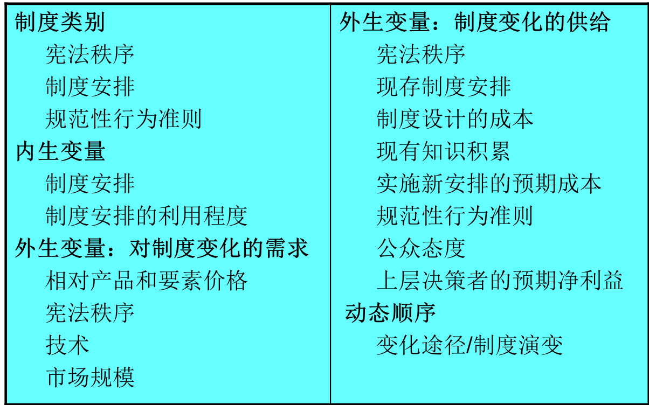
3.1制度供需分析的理论框架
菲尼的制度变迁供求分析框架——霸座怎么办？

Slide 23
3.2制度需求的含义
制度变迁是一种效益更高的制度对另一种效益低的制度的替代过程。所以，人们对制度变迁的需求就是对效益更高的新制度的需求。（倒逼改革！）
人们之所以对制度产生需求,是因为制度能够给人们提供便利、增进人们的利益,这种方便和利益就是制度发挥的功能和作用。
制度除了减少生活的风险和不确定性,很多都有节约的经济功能。 （请您证明你妈是你妈）
制度除了防备风险、减少不确定性和经济上的功能外,几乎所有制度都包含了稳定和秩序的功能。（枪支管制、蒙面违法）

Slide 24
3.3制度需求的影响因素
价格变动
技术进步
市场规模
偏好变化
偶然因素

Slide 25
3.3.1要素和产品相对价格的长期变动
要素和产品相对价格的长期变动是诱致历史上多次产权制度变迁的主要原因。
之所以要素和产品相对价格的长期变动会产生制度变迁的需求，是因为当某种要素或产品因为某种原因变得稀缺因而相对价格（或价值）上升时，其所有者可以从对这种要素或产品的所有权中获得更多的收益，当所有者从对产品或要素的专有权中获得的收益大于保护这种专有权而支付的成本时，产权制度的建立就会成为迫切的需要。

Slide 26
3.3.1要素和产品相对价格的长期变动
德姆塞茨（1967）考察美国印第安人土地私有权的发展，认为美国山区的印第安人之所以在18世纪之后形成土地的私有产权，主要原因是动物毛皮贸易提高了动物的相对价格。动物相对价格的提高促进了更为经济地圈养毛皮动物。圈养毛皮动物要求有能力阻止偷猎，于是诱致了对圈养毛皮动物的土地私有产权进行界定和保护的制度的产生。

Slide 27
3.3.1要素和产品相对价格的长期变动
相反，美国西南部印第安人迟迟未发生私有产权的制度变迁，因为平原地区的动物和森林地区毛皮动物相比没有商业上的重要性，而且平原动物主要是食草动物，其习性是在广阔的土地上漫跑，为确立私有狩猎边界所获得的价值，由于要阻止动物跑到相邻的土地的成本相对较高而降低了。
他由此证明，新产权制度的形成是相互作用的人们对新的收益—成本的可能预期进行调整的回应。而相对价格是决定新的收益—成本比较的关键因素。
（典型例子：北京房价——限购怪圈）

Slide 28
3.3.2技术进步
从生产方面看，新的制度安排往往需要利用新的潜在外部性。这在存在某种技术进步的情况下容易得到保证。
从交易方面看，技术进步可能影响交易费用并使原先不起作用的某些制度安排起作用。
从分配方面看，技术进步可以有效地改变要素所有者或各个经济部门之间的收入流的分割。
——资本主义制度本身就可以被看做是工业技术革命的产物。（互联网技术甚至改变了现在的商业模式）

Slide 29
3.3.3市场规模
市场规模的变化能够改变特定制度安排的利益和费用：搜集信息或排除非参与者的成本并不随交易的量而同比例增长，这两类活动都体现了成本递减特性。
市场规模一扩大，固定成本即可以通过很多的交易、而不是相对很少的几笔交易收回。这样，固定成本就成为制度安排创新的一个较小的障碍了。
——庞大的市场规模，使得计划经济难以为继。

Slide 30
3.3.4偏好的变化
偏好是群体的偏好，即某一集团的共同爱好、价值观念等。一个民族或国家的历史文化传统、习俗都决定性地影响着集团的偏好。
偏好变化对制度变迁需求有直接和间接影响两种情况。前者指偏好变化直接导致制度变迁需求；后者指偏好变化并不直接指向某一制度安排，而是在一定时期里影响制度环境和制度选择的集合空间并最终导致制度安排变化。偏好影响制度变迁需求本质上是由于它改变了人们的效用函数，从而改变了人们利益判断的变化。
——中国人民对土地似乎有种近乎狂热的偏好，太平天国凭借“均田制”调动了广大人民积极性，席卷半个中国；即使在今天的社会，这种偏好依然推动着中国房地产市场不断升温。
——中国偏好储蓄催生了扩大内需政策、家电下乡、以旧换新
——网购热情甚至带来了大量商场的萧条

Slide 31


3.3.5偶然因素
“9·11” 事件使得美国集中精力发展经济的战略发生转折，开始了漫长的对外反恐战争状态！

Slide 32

制度需求案例：李昌平—我向总理说实话
2000年，湖北省监利县的李昌平以《一个乡党委书记的心里话》为题，用扎实的数据、详尽的材料，向时任朱镕基总理反映“农民真苦、农村真穷、农业真危险”的基层情况。中央领导人动情批复，掀起湖北省声势浩大的农村改革，之后该材料被整理成为畅销书《我向总理说实话》予以出版，李昌平高票当选《南方周末》年度十大人物。
中国农村呼唤新政！

Slide 33
3.4制度供给的含义
制度变迁供给是新制度的“生产者”在制度变迁收益大于制度变迁成本的情况下设计和推动制度变迁的活动，它是制度变迁的生产者供给愿望和能力的统一。
制度供给即是制度的生产,它是对制度需求的回应。制度可能由人们有意地设计出来（熔断）,也可能是逐步演化而自发形成,这两种不同的制度供给方式有不同的特点。
正式制度作为管束群体竞争与合作关系的正式规则,它对群体的所有成员具有强制约束力（法律、法规）。
非正式制度是自我实施的行为规则,是人类社会文化传统的重要组成部分,它是个人行为扩散的结果（排队、按号入座）。

Slide 34
3.5 制度供给的影响因素
宪法秩序
行为规范准则
制度设计成本和实施新制度的成本
现有知识积累和社会科学知识的进步
上层决策者的净利益

Slide 35
3.4.1宪法秩序
宪法秩序对制度变迁供给的影响：
①宪法秩序通过对政体和基本经济制度的明确规定来界定制度创新的方向和形式。
②如果由宪法界定的权力结构使政府处于绝对支配地位，且缺乏有效的监督机制，非政府主体的权限很小，那么，当政府垄断行政权力、立法权和资源配置权后，一方面因政府可借助宪法赋予的权限达到经济和政治目标，为维护既得利益，政府主动进行制度创新的愿望可能会不强，除非遇到外部因素的冲击；另一方面因非政府主体的权限极小，它在利益诱导下的某种制度创新需求，因缺乏实践机会或与政府谈判力量过小，而难以通过权利中心成为现实的制度供给。
③宪法秩序将直接影响进入政治体系的成本和建立新制度的立法基础的难易度。
——美国枪击案件频发，禁枪法案却举步维艰，重要原因在于宪法赋予美国人民合法持有枪支的权力。
——依据宪法，我们必须依靠群众，因为人民当家作主

Slide 36
3.4.2行为规范准则
规范性行为准则受特定社会文化传统和意识形态的强烈影响，对制度变迁的供给会产生深刻的影响。
——美国能搞家庭联产承包责任制吗？
——有中国特色的社会主义制度是历史的选择！
——大陆法系与英美法系的区别

Slide 37
3.4.3制度设计成本和实施新制度的预期成本
制度变迁供给的基本原则是制度变迁的收益大于制度变迁的成本，因此，在制度变迁的收益已定的情况下，制度变迁的成本，包括制度设计的成本和实施新制度安排的预期成本等，就成为影响制度变迁供给的重要因素。
制度设计的成本，主要取决于设计新的制度安排的人力资源和其他资源的要素价格。
制度变迁的供给还受实施上的预期成本的影响。制度从潜在安排转变为现实安排的关键就是制度安排实施上的预期成本的大小。
——改革开放势在必行！
——中国股市的熔断机制成为了最短命的政策，正是因为制度变迁成本难以承受。

Slide 38
3.4.4现有知识积累和社会科学知识进步
社会知识使制度绩效和制度创新得以增进主要是通过成功先例的逐渐积累或作为行政与管理知识与经验的副产品来实现的。在最近的一个世纪，社会科学知识的进步已为制度创新的效率开辟了新的可能性。
——马克思传入中国+只有社会主义才能救中国
必须坚定地走有中国特色的社会主义道路（市场经济为基础+有效的宏观调控）

Slide 39
3.4.5上层决策者的净利益
上层决策者的净利益如何影响制度变迁供给是一个比较复杂的问题，这首先取决于一个国家或地区的集权程度。在集权程度越高，上层决策者的净利益对制度变迁供给所起的作用越显著。
——蔡英文拒绝承认“九二” 共识，台湾正在滑向深渊；特朗普的贸易战，美国豆农遭了秧
——刘邦封韩信VS玄武门之变

Slide 40
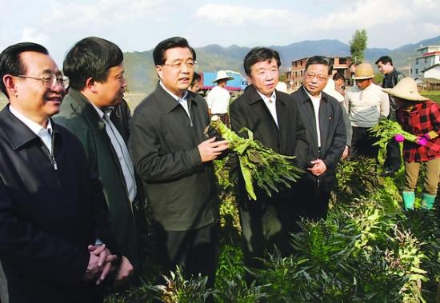

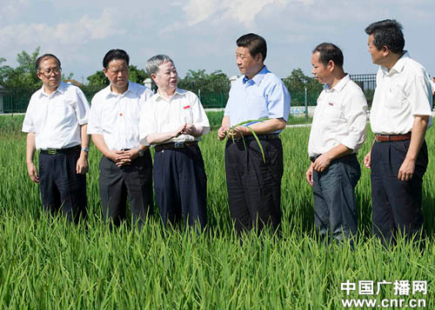
制度供给案例：农业新政
2004年，中央发布一号文件《关于促进农民增加收入若干政策的意见》，18年后再次将一号文件主题聚焦农业，自此，中央一号文件连续12年关注农业问题。
2004年开始的农业新政坚持“多予、少取、放活”方针，逐步取消农业税、农业特产税，切实减轻农民负担；探索实施农业直接补贴，显著增加农民收入，有效遏制不断扩大的城乡收入差距。
12年来，农业新政成为我国最具“含金量”的制度供给。

Slide 41
制度供需分析综合案例：中国电力体制改革
制度需求：打破垄断，引入竞争！
制度供给：《电力体制改革方案》（国发[2002]5号文）
《关于进一步深化电力体制改革的若干意见》（中发[2015]9号文）

Slide 42
情景1:国发[2002]5号文件发布
原国家电力公司控制着中国这个世界第二大电力市场（当时装机容量接近3.5亿千瓦）的绝大多数发电和输电能力。
2002年，国家批准了以“厂网分开、竞价上网，打破垄断，引入竞争”为宗旨的《电力体制改革方案》（根本目的：根治“电荒”）。
将原国家电力公司管理的电力资产按照发电和电网两类业务进行划分，在发电环节引入了竞争机制，实现了“厂网分开”。这个拆分案涉及原国家电力公司近200万职工。在原国家电力公司的基础上，成立了2家电网公司，5家发电集团公司和4家辅业集团公司。
两大电网公司：国家电网公司、中国南方电网有限责任公司
五大发电集团：中国华能集团公司、中国大唐集团公司、中国华电集团公司、
中国国电集团公司、中国电力投资集团公司
四小豪门：国投电力、国华电力、华润电力、中广核

Slide 43
情景1:国发[2002]5号文件发布
原国家电力公司管理的发电资产被直接改组或重组为规模大致相当的5个全国性的独立发电公司，将逐步实行“竞价上网”，开展公平竞争。5家发电集团公司在各区域电力市场中的份额均不超过20%，平均可控发电容量为3200万千瓦，权益容量为2000万千瓦左右。电网环节分别设立了国家电网公司和中国南方电网有限责任公司。
国家电网公司下设华北、东北、华东、华中和西北5个区域电网公司。
还成立了中国电力工程顾问集团公司、中国水电工程顾问集团公司、中国水利水电建设集团公司和中国葛洲坝集团公司等4家辅业集团公司。

Slide 44
情景1:国发[2002]5号文件发布
为了对电力企业进行有效监管，国务院决定成立国家电力监管委员会，向区域电网公司电力交易调度中心派驻代表机构。监管委员会的主要职责是制订市场运营规则，监管市场运行，维护公平竞争；向政府价格主管部门提出调整电价建议；监督电力企业生产标准，颁发和管理电力业务许可证；处理电力纠纷；负责监督社会普遍服务政策的实施。
在人民大会堂举行的成立大会上，中共中央政治局委员、国家计委主任曾培炎说，中国电力新组建（改组）公司正式宣告成立，是中国电力体制改革的重要成果，是电力工业发展的新的里程碑，是社会经济生活中的大事。

Slide 45
情景2:电力体制改革举步维艰
截止到2014年，2012年5号文的改革任务只完成了两个：一是“厂网分开”，即电网和电厂分离；二是“主辅分离”，即电力系统过去附带的学校、医院分离出去。真正涉及垄断利益的改革难以推行，输、配、售仍然一体化，发电企业没有实行竞价上网。
陕西地方电力公司并未被国家电网收购，原来一直向国家电网购电，后配售给辖区内企业和家庭，后来因为用电量猛增，附近的内蒙古西部电网又能提供廉价的电力，所以，陕西地电和蒙西电网绕开国家电网公司，在两地之间建设一条220千伏的高压电网，由蒙西电网直接给陕西地电输电，用电价格下降。但是国家电网认为这个项目没有通过审批，为防止重复建设、维护陕西电网安全，不允许项目完工，发生了陕西地电与国电之间百人规模的武斗。

Slide 46
情景2:电力体制改革举步维艰
山东魏桥集团自办电厂，外卖电价至少比国电低1/3。2009年“李庄聚众事件”中魏桥打赢国电，使得魏桥模式在山东发展壮大。
魏桥镇是中国百强名镇之一，能取得这一称号主要是因为镇上的山东魏桥集团。魏桥集团总资产650亿元、员工16万人，是集棉业、棉纺、织造、染整、服装、家纺、热电、铝业、盐化于一体的特大型企业。该集团董事长为张士平，而张士平家族在2011年胡润富豪榜中以300亿的资产被评为“山东首富”。
与很多大型生产企业一样，魏桥集团也建有自备电厂，但不同的是魏桥集团的电厂不但为本集团旗下企业供电，同时也通过自建电网向其他企业供电。

Slide 47
记者在采访中了解到，0.6元/度是魏桥对外供电中较高的商业用电价格。在魏桥的家属区，魏桥的供电价格是0.35元/度，而家属区之外，国家电网的居民用电价格是每度0.6元多。
魏桥集团旗下企业用电价格不到0.3元/度，而当地的工业用电价格接近1元/度，这样的价格优势吸引了周边其他城镇的企业来买电。无论是工商业用电，还是居民用电，魏桥集团的电价都比国家电网要低1/3以上。
魏桥集团与国家电网山东电力公司最大规模的一次武斗发生在2009年，地点在山东省惠民县李庄，焦点就是魏桥集团欲将自己的电输往惠民县。当时共有近1000人参与这次武斗，该事件被当地人称为“李庄聚众”。

Slide 48
山东民电发展迅速，由于担心越来越多的小电网与国家电网断开连接，国家电网也做出了妥协。有消息称，国家电网与魏桥集团达成了共识，欲重新联网，实现双方互利共赢。魏桥集团方面拒绝透露合作细节，但知情人士称，这是一个“平起平坐”的合作。
魏桥模式让我们看到的是市场的力量。它说明，即便烧着一样贵的煤炭、用着低效率的机组，市场可以为我们提供比国有企业更低的电价，我们本可以支出更少的电费。
无论国家发改委拿出多少涨电价的理由和方式，涨电价都是一种值得商榷的选择。

Slide 49
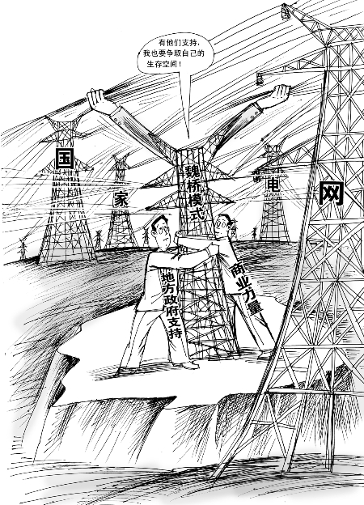
中国的电价犹如深潭，各级政府都想从这深潭中“取水”，其手法名为“交叉补贴”，并以此之名在电价中附加各种收费。去年全国用电量近47万亿度，每度电附加1厘的费用就要多收470亿元。
如此巨大的利益面前，难怪主管部门没有推动电力体制改革的积极性。毕竟电价构成越是糊涂，越是容易从中获利。因此，凡有利于电价透明的改革无不受到阻挠。
（以上报道均来自《21世纪经济报道》）

Slide 50
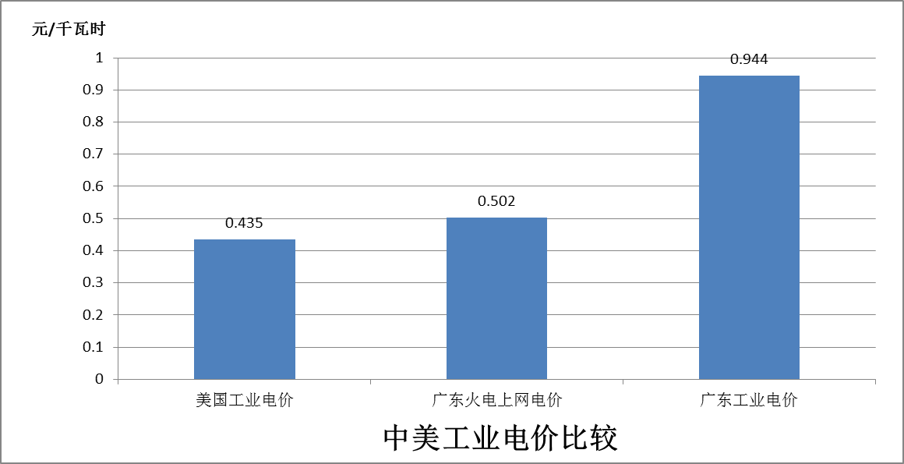
情景3：中美电价比较
广东火电上网电价0.502元，经电网售出后，加价46.8%。
美国工业电价折合成人民币约为0.435元/千瓦时，电网加价占总电价的28%，能源成本占49%，其他23%为国家收取的税费。
打破垄断、降低电价成为深化电力体制改革不可回避的课题。

Slide 51
情景4：2015年9号文件
明确问题：一是交易机制缺失，资源利用效率不高。二是价格关系没有理顺，市场化定价机制尚未完全形成。三是政府职能转变不到位，各类规划协调机制不完善。四是发展机制不健全，新能源和可再生能源开发利用面临困难。五是立法修法工作相对滞后，制约电力市场化和健康发展。
总体目标：坚持社会主义市场经济改革方向，从我国国情出发，坚持清洁、高效、安全、可持续发展，全面实施国家能源战略，加快构建有效竞争的市场结构和市场体系，形成主要由市场决定能源价格的机制，转变政府对能源的监管方式，建立健全能源法制体系，为建立现代能源体系、保障国家能源安全营造良好的制度环境，充分考虑各方面诉求和电力工业发展规律，兼顾改到位和保稳定。通过改革，建立健全电力行业“有法可依、政企分开、主体规范、交易公平、价格合理、监管有效”的市场体制，努力降低电力成本、理顺价格形成机制，逐步打破垄断、有序放开竞争性业务，实现供应多元化，调整产业结构，提升技术水平、控制能源消费总量，提高能源利用效率、提高安全可靠性，促进公平竞争、促进节能环保。

Slide 52
情景4：2015年9号文件
主要思路：放开两头，监管中间。即在发电侧和售电侧引入竞争，同时加强对中间电网环节的监管力度，构建能够为市场主体提供全方位优质服务的、统一的电网适应性平台，并且逐步建立完善科学合理的电价机制。
主要内容：三放开、一独立、三加强。三放开：有序向社会资本放开售配电业务、有序放开输配电以外竞争性电价、有序放开公益性调节性以外的发用电计划；一独立：推进相对独立、规范运行的电力交易机构；三加强：强化政府监管、强化电力统筹规划、强化电力安全和可靠性供应。
预期成效：改革难度仍然很大，电力体制改革仍然任重道远。

Slide 53
四、制度均衡与非均衡
制度供求的均衡与非均衡
所谓制度均衡，就是人们对既定制度安排和制度结构的一种满足状态或满意状态，因而无意也无力改变现行制度。
从供求关系来看，制度均衡是指在影响人们的制度需求和制度供给的因素一定时，制度的供给适应制度需求。制度均衡形成的过程是一个错综复杂的博弈过程。
制度均衡不同于一般的商品均衡。影响制度均衡的因素远远多于影响商品市场均衡的因素。制度均衡只是一种理想状态，实际制度状态偏离制度均衡的程度。

Slide 54
制度均衡案例：中国经济新常态
新常态就是不同以往的、相对稳定的状态。这是一种趋势性、不可逆的发展状态，意味着中国经济已进入一个与过去三十多年高速增长期不同的新阶段。
在十八大之后，习总的公开文章和讲话中，“新常态”被提及了160余次。其中阐述最全面的，应该是在2014年亚太经合组织（APEC）工商领导人峰会上，习总的主旨演讲。这之中，习总讲到了“新常态”的3个特点、4个机遇和1个挑战。
在其他场合，特别是在各地调研时，例如在浙江、贵州、吉林、重庆等地，习总也都提及到“新常态”。在一些国际场合发言时，向世界讲解中国经济形势，也会提及“新常态”。

Slide 55
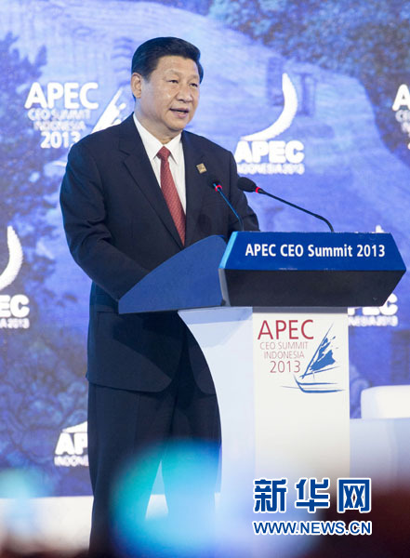
制度均衡案例：中国经济新常态
中国经济呈现出新常态，有几个主要特点：
一是从高速增长转为中高速增长。
二是经济结构不断优化升级，第三产业消费需求逐步成为主体，城乡区域差距逐步缩小，居民收入占比上升，发展成果惠及更广大民众。
三是从要素驱动、投资驱动转向创新驱动。

Slide 56
制度均衡案例：中国经济新常态
新常态将给中国带来新的发展机遇：
第一，新常态下，中国经济增速虽然放缓，实际增量依然可观。经过30多年的高速增长，中国的经济体量已经今非昔比。2013年一年中国经济的增量就相当于1994年全年的经济总量，可以在全世界排到第17位。即使是7%左右的增长，无论是速度还是体量，在全球也是名列前茅的。
第二，新常态下，中国经济增长更趋平稳，增长动力更为多元。有人担心，中国经济增速会不会进一步回落，能不能爬坡过坎？风险确实有，但没有那么可怕。中国经济的强韧性是防范风险的最有力支撑。我们创新宏观调控的思路和方式，以目前确定的战略和所拥有的政策储备，我们有信心、有能力应对各种可能出现的风险。我们正在协同推进新型工业化、城镇化、信息化、农业现代化，这有利于化解各种成长的烦恼。中国经济更多依赖国内消费需求拉动，避免依赖出口的外部风险。

Slide 57
第三，新常态下，中国经济结构优化升级，发展前景更加稳定。2018年前三个季度，中国最终消费对经济增长的贡献率为48.5%，超过了投资。服务业增加值占比46.7%，继续超过第二产业。高新技术产业和装备制造业增速分别为12.3%和11.1%，明显高于工业平均增速。单位国内生产总值能耗下降4.6%。这些数据显示，中国经济结构正在发生深刻变化，质量更好、结构更优。
第四，新常态下，中国政府大力简政放权，市场活力进一步释放。简言之，就是要放开政府这只看得见的手，用好市场这只看不见的手。比如我们改革了企业登记制度，2018年前三个季度全国新登记注册市场主体920万户，新增企业数量较去年增长了60%以上。

Slide 58

制度均衡案例：中国经济新常态
新常态的1个挑战：
“同时，我们也清醒地认识到，新常态也伴随着新问题、新矛盾，一些潜在风险渐渐浮出水面。能不能适应新常态，关键在于全面深化改革的力度。我在去年工商领导人峰会上说过，中国改革已经进入攻坚期和深水区。我们要敢于啃硬骨头，敢于涉险滩，敢于向积存多年的顽疾开刀。”

Slide 59
四、制度均衡与非均衡
所谓制度非均衡就是人们对现存制度的一种不满意或不满足，欲意改变而又尚未改变的状态。
从供求关系看，制度非均衡就是指制度供给与制度需求出现了不一致。
制度变迁实际上是对制度非均衡的一种反应。
制度非均衡的类型：(1)制度供给不足；(2)制度供给“过剩”。

Slide 60
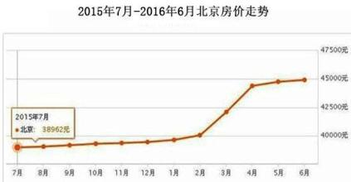
制度非均衡案例：疯狂的房价与调控
——2016年的“金九银十”，不仅一线城市的房价直线上涨，天津、合肥、杭州、武汉、南京等二线城市也开始疯狂。以新京8条为代表的新一轮房地产调控新政开始陆续出台。这是制度补短板还是继续火上浇油？

Slide 61

诺思等对制度变迁一般过程的分析
五、制度创新的过程
①形成“初级行动团体” 。 （杨贵来到林县）
②初级行动团体提出制度变迁方案。 （重新安排林县河山）
③在有了若干可供选择的制度变迁方案之后，初级行动团体对预期纯收益为正值的几种制度变迁方案进行比较和选择。（修水库、小渠——引漳入林）
④形成“次级行动团体”（4万群众大军） 。
⑤初级行动团体和次级行动团体一起努力使新的制度方案得以通过并付诸实施。（“人工天河”红旗渠）

Slide 62






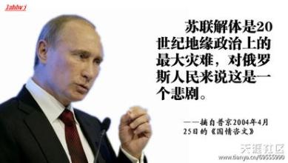

案例：1991年苏联解体！

Slide 63
几种现象：
五、制度创新的过程
时滞：制度非均衡意味着制度变迁潜在利润的存在，从而产生了制度变迁的可能性。但是从认知制度非均衡、发现潜在利润的存在到实际发生制度变迁之间存在一个较长的时期和过程，这就是制度变迁过程中的时滞现象。
连锁效应：是指国民经济中各个产业部门之间相互联系、相互影响和相互依赖的关系机制。
路径依赖：是描述过去对现在和将来产生强大影响的术语。人们过去的选择决定了他们现在可能的选择。（现代铁路的宽度是四英尺又八点五英寸，罗马战车的宽度决定了航天飞机火箭推进器的宽度）

Slide 64
六、制度创新的模型比较
制度变迁模型分类
诺斯认为,制度变迁是制度不均衡时追求潜在获利机会的自发交替过程。从制度变迁的主体和诱因来看, 制度变迁方式分为强制性制度变迁和需求诱致性制度变迁。
林毅夫认为,制度变迁是人们在制度不均衡时追求潜在获利机会的自发变迁(诱致性变迁)与国家在追求租金最大化和产出最大化目标下,通过政策法令实施的强制性变迁。从制度变迁的速度来看,有激进方式和渐进方式。
但从制度变迁的轨迹加总来看,可能组合成多种多样的变迁模式。

Slide 65
制度变迁的层次:基础性制度安排与次级制度安排
基础性制度安排(foundament institutional arrangement)是指一系列用来建立生产、交换与分配基础的政治、社会和法律基础规则。 ——家庭联产承包责任制
新制度经济学一般把制度环境视为制度创新模型的外生变量。制度安排，是支配经济单位之间，可能合作与竞争的方式的一种安排。这里的制度安排也可称之为“第二级制度安排(secondary institutional arrangement)”。或者称之为次级制度安排。

Slide 66
从制度变迁的规模来考察：整体制度变迁和局部制度变迁
整体制度变迁是一个国家或者一个地区制度体系的改革,这种制度变迁涉及到几乎所有的制度,这又可称之为宏观制度变迁。在宏观制度变迁的背景下,各种制度变迁交叉推进。（社会主义制度）
局部制度变迁是同一轨迹的单个制度变迁,如粮食流通制度变迁、土地制度变迁、社会保障制度变迁等等。与局部制度相对应的制度均衡称之为局部制度均衡。

Slide 67
从制度变迁的主体来考察:需求诱致性制度变迁和强制性制度变迁
需求诱致性制度变迁是来自于地方政府和微观主体对潜在利润的追求,改革主体来自于基层,程序为自下而上,具有边际革命和增量调整性质。
强制性制度变迁是在利益最大化目标下,国家通过政策法令实施的,它是以政府为制度变迁的主体,程序是自上而下的激进性质的存量革命。

Slide 68
从制度变迁的速度来考察: 激进式和渐进式
激进式的制度变迁是以终极预期目标为参照系数,采取迅速而果断的行动,一步到位安排预期制度的方式,“破”与“立”同时进行,也就是在新制度安排的同时,否认现存的组织结构和信息存量。
——反腐败
渐进式的制度变迁是假定每个人、每个组织的信息和知识存量都是极其有限的,不可能预先设计好终极制度的模型,只能采取需求累增与阶段性突破的方式,逐步推动制度升级并向终极制度靠拢。——摸着石头过河

Slide 69
制度变迁的相机组合的模式：
强制性制度变迁既可以与激进方式结合,也可以与渐进方式结合。需求诱导性制度变迁也是一样,既可以与激进方式结合,也可以与渐进方式结合,其组合方式有以下几种:
组合一:强制性制度创新方式+激进方式的变迁模式,简称激进式强制性制度变迁组合模式。——强力反腐
组合二:强制性制度创新方式+渐进方式的模式,简称渐进式强制性制度变迁组合模式。——深圳特区
组合三:需求诱导性制度创新方式+激进方式的组合模式,简称激进式需求诱导性制度变迁组合模式。——土地革命：打土豪分田地
组合四:需求诱致性制度变迁+渐进方式的组合模式,简称渐进式需求诱致性制度变迁组合模式。——家庭联产承包

Slide 70
诱致性制度变迁与强制性制度变迁及其比较
诱致性制度变迁的分析
诱致性制度变迁指的是现行制度安排的变更或替代，或者是新制度安排的创造，它由个人或一群(个)人，在响应获利机会时自发倡导、组织和实行。诱致性制度变迁必须由某种在原有制度安排下无法得到的获利机会引起
——土地流转

Slide 71
诱致性制度变迁的特点：
(1)改革主体来自基层。
(2)程序为自下而上。
(3)具有边际革命和增量调整性质。
(4)在改革成本的分摊上向后推移。
(5)在改革的顺序上,先易后难、先试点后推广和从外围向核心突破相结合。
(6)改革的路径是渐进的

Slide 72
诱致性制度变迁的优点
(1)具有坚实的组织保障机制,改革的速度和路径有可控性。
(2)具有自动的稳定功能,改革震动效应在预期内。
(3)具有内在的优化演进机制和广泛的决策修正机制,降低了决策失误率。
(4)激励机制持久起作用,保证源源不断的改革动力。
(5)改革收益外溢性和改革主体的受益性,保证了改革的不可逆性。

Slide 73
诱致性制度变迁的缺点
(1)改革难以彻底,核心制度难以突破,或者强制性制度供给长期滞后,制度需求缺口大。
(2)改革时间较长。
(3)改革成本较大,且有向后累积的趋势。
(4)改革主体可能会出现逐步位移。
(5)导致“双轨制”长期并存,加大了政府和官员的“寻租”空间。

Slide 74
强制性制度变迁分析
强制性制度变迁由政府命令和法律引入和实现。与诱致性制度变迁不同，强制性制度变迁可以纯粹因在不同选民集团之间对现有收入进行再分配而发生。
强制性制度变迁的主体是国家或政府。
——国家生育政策

Slide 75

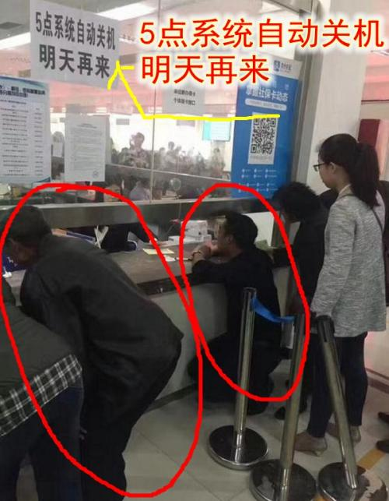

强制性制度变迁的类型
(1)从制度变迁的主体来看,可以分为两种,即以中央政府为主体的制度变迁（简政放权）和以地方政府为主体的制度变迁（杭州的最多跑一次服务）。
(2)从对制度需求的回应来看,也可分为两种,即需求回应性的强制性制度变迁和没有需求的强制性制度变迁。
(3)从制度变迁的暴力性质来看,有暴力性质的强制性制度变迁和非暴力性质的强制性制度变迁。

Slide 76

强制性制度变迁的特点
(1)政府为制度变迁的主体。
(2)程序是自上而下的。
(3)激进性质。
(4)具有存量革命性质。（王莽的悲剧）
王莽称帝后，采取了一系列惠民措施，史称“王莽改制”。始建国元年（公元9年）宣布：将天下田改曰王田，以王田代替私田；奴婢改称私属，与王田一样，均不得买卖。其后，改革币制、官制，规定盐铁官营，山川河流收归国有。

Slide 77
强制性制度变迁的优点
一是推动力度大。
二是制度出台的时间短。
三是能够保证制度安排较好地运行。
四是对旧制度的更替作用巨大。

Slide 78
强制性制度变迁的缺陷
一是低效性。
二是“搭便车”行为不可避免。
三是制度破坏性大。
四是社会震荡大。
五是风险高。
强制性制度变迁的局限性还表现在，强制性制度变迁尽管可以降低组织成本和实施成本，但它可能违背了一致性同意原则

Slide 79
诱致性制度变迁与强制性制度变迁的比较
在社会实际生活中，诱致性制度变迁与强制性制度变迁是很难划分开的。它们相互联系、相互制约，共同推动着社会的制度变迁。

Slide 80
诱致性制度变迁与强制性制度变迁模式的差别
(1)制度变迁的主体不同。
(2)两类制度变迁的优势不同。
(3)两类制度变迁面临的问题不同。

Slide 81
制度变迁方式之间的对立统一关系是由个人或集团之间的利益偏好与选择的对立统一关系决定的。这是因为:
(1)制度变迁是存在获利机会的。
(2)个人或集团有明显的利益偏好。
(3)个人或集团的利益偏好是通过制度安排以及结局的结构来决定策略或选择的。

Slide 82
谢谢！
课堂作业：如何通过制度创新来解决我国的“卡脖子”技术难题
推荐阅读：《我国制度变迁方式转换的三阶段论—兼论地方政府的制度创新行为》（中国人民大学：杨瑞龙）

